Slide 1
國家與社會發展 CH5：資訊科技、企業競爭優勢與工作彈性 全球化與勞動體制發展
李碧涵 lbh@ntu.edu.tw
國立臺灣大學國家發展研究所教授
本作品除另有標示外，一律採取「創用cc
姓名標示-非商業性-相同方式分享」釋出

Slide 2
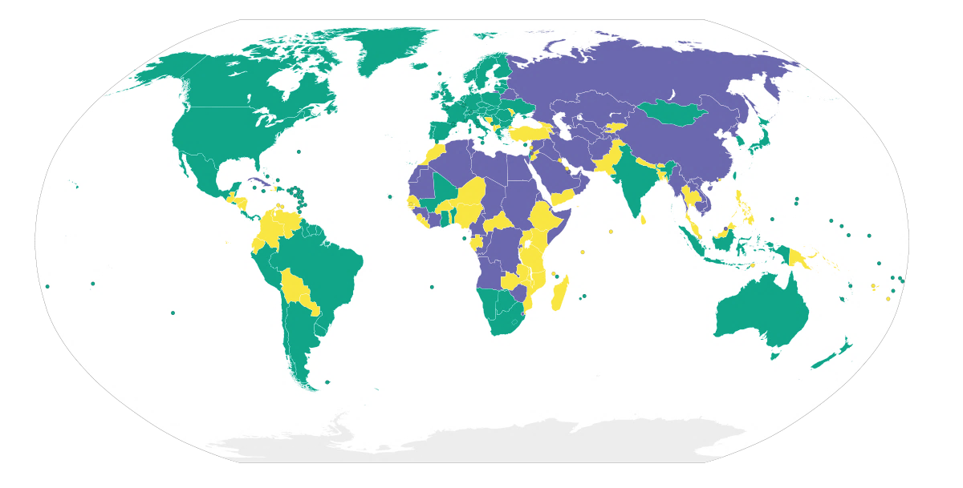
全球化(globalization)背景
資訊與通訊科技(ICTs)進展
英美提倡新自由主義經濟全球化政策：國家解除管制與開放市場
全球化(經貿、社會文化、政治民主)

Slide 3
ICTs與勞動市場的全球化 與彈性化
全球資訊網（W.W.W.）使得資訊/知識工作克服地理限制，而由先進國家移動到開發中國家
各國積極透過教育，以提升資訊/知識工作之競爭力
「IT-工作者」與「非IT-工作者」的薪資差距擴大

Slide 4
全球化與勞動的全球/在地鑲嵌
經濟全球化與企業的新勞動策略
勞動市場全球化與彈性化
企業減少雇用核心（即全時）員工，而增加雇用部分工時、定期契約或臨時派遣勞工

Slide 5
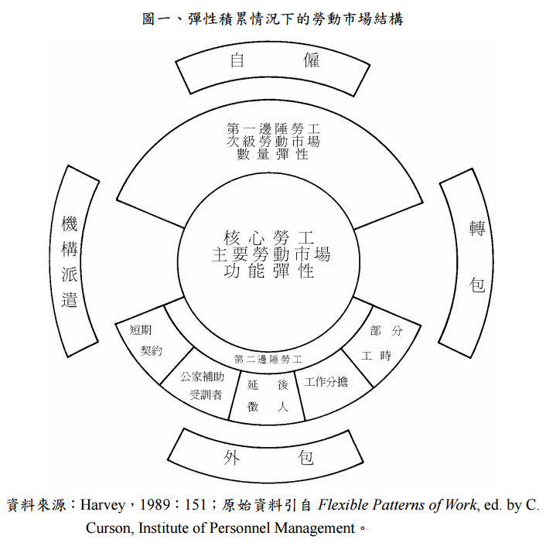
全球化與勞動的全球/在地鑲嵌

Slide 6
世界各國彈性就業狀況
主要彈性就業型式
部分工時 (part time)
臨時機構派遣 (agency temporaries)
短期契約 (short-term contracts)
工作分攤 (job sharing)
自雇(self employment)

Slide 7
世界各國彈性就業狀況
全時工作-每週經常工時35~40小時
永久工作-核心員工，訂有不定期契約

Slide 8
世界各國彈性就業狀況
主要彈性就業型式
部分工時 (part time)
受雇者主要工作經常性週工時未滿30 小時
臨時機構派遣 (agency temporaries)
存在三方就業關係，派遣公司應要派公司要求，將勞工派遣至要派公司 工作

Slide 9
世界各國彈性就業狀況
短期契約 (short-term contracts)
勞雇雙方訂定短期、定期契約(數個月到2-3年)，契約中止則勞雇關係就終止
工作分攤 (job sharing)
將原有的一個工作分成兩個或多個工作，而由不同人來共同分擔
法國要求除非勞工有重大疏失，否則短期契約終止時必須轉為正式勞工
自雇(self employment)
個人(或與合夥人)開設公司或工作室，且無雇用他人

Slide 10
勞動市場彈性
競爭性彈性（competitive flexibilities）
企業營運的紅海策略－企業常用降價求生，惡性競爭廝殺地血淋淋
勞動市場則解除管制，建立個人化就業關係，勞動力暴露於尖銳競爭壓力
你怎麼知道被解雇了呢？
一早進辦公室打開E-mail
「哇！我被解雇了！」
老闆要求你在一個小時內，收拾個人物品離開公司
走出公司後這個失業者就開始去找新的工作了！

Slide 11
勞動市場彈性
結構性彈性（structural flexibilities）
企業營運的藍海策略－透過企業創新，少有別的企業與之競爭，而且創造利潤
有組織的勞動市場，高工資結構加上很好的社會保障，和高品質（例如跨技術）工作彈性
新增的就業機會有限，但企業彈性運用勞工於跨企業間的技術支援

Slide 12
全球化與勞動的全球/在地鑲嵌
勞動市場是最具社會與地方鑲嵌的經濟體系
勞動市場鑲嵌在
個別社會與地方
各國政府的勞動政策與社會政策
經濟成長與社會制度
各國不能要失業者全部都到國外去找工作
世界各國有不同的勞動政策
各國教育政策和其勞動力素質很有關聯

Slide 13
各國勞動市場改革內容
e-work, IT work -如電傳工作(telework)
彈性（flexibility）-鬆綁勞動市場、非典型就業興起
流動（mobility）-各產業或部門之間、各國之間如外勞
訓練（training）-教育與職業訓練

Slide 14
各國勞動市場改革內容
積極勞動市場政策(active labor market policies, ALMP)又稱為積極化政策（activation）
工作福利國家（workfare state）透過勞動市場政策改革，以極大化勞動市場參與
讓非典型就業如部分工時成為合法
以教育、職業訓練或再訓練、實習計畫等協助失業者儘快重回勞動市場
加強就業媒合，降低失業率

Slide 15
英美彈性勞動市場改革
英美勞動市場改革強調自由化與國家解除管制
以勞動市場與工資的彈性化來處理經濟衰退和失業問題
出現很多低工資的非典型工作
美國聯準會主席說，美國當前(2016/09)失業率為5%，已達充分就業水準（台灣目前失業率不到5%，但這接近歷史新高）
美國低失業率的背後是很多低薪非典型就業，每週工作10-20小時，根本無法養活家庭，產生工作貧窮現象（他們即使有工作，但仍落入貧窮陷阱）

Slide 16
歐陸彈性勞動市場改革
歐陸勞動市場改革採取勞力減少路徑，鼓勵提早退休，讓年輕人能進入勞動市場以緩和失業
但2008全球金融危機和2010年歐債危機後，則延後退休和請領全額退休金年齡
形成失業型復甦（jobless growth），即不增加就業機會的經濟成長
德國婦女勞動參與率比義大利高但比北歐低，德國要求婦女婚後照顧家中小孩、生病者和年長者

Slide 17
北歐彈性勞動市場改革
北歐勞動市場改革強調積極勞動市場措施（ALMP）、社會投資策略（social investment strategy）、社會服務擴張，和性別平等化
國家提供給婦女就業機會並補貼其薪資
強調社會投資策略，提供免費開放教育或訓練機會，提升人力資源品質，增加向上流動
北歐企業會依殘障人士的特殊需求而改變工作環境（北歐有全球發展最好的輔具設計和產品）

Slide 18
「工作保護立法」的嚴格程度 （1表示較不嚴格）
Rank | 1998 |  | Rank | 1998
1 | 美國 |  | 11 | 荷蘭
2 | 英國 |  | 12 | 瑞典
3 | 加拿大 |  | 13 | 日本
4 | 澳洲 |  | 14 | 德國
5 | 愛爾蘭 |  | 15 | 挪威
6 | 瑞士 |  | 16 | 法國
7 | 丹麥 |  | 17 | 義大利
8 | 芬蘭 |  | 18 | 西班牙
9 | 比利時 |  | 19 | 希臘
10 | 奧地利 |  | 20 | 葡萄牙

Slide 19
各國勞動體制特色，依政策體制分
 | 自由體制 （Liberal regime） 澳洲、英國、美國 | 社會民主體制 （Social democratic regime）北歐國家 | 統合體制 （Corporatist regime） 歐陸與南歐國家
勞動市場 管制程度 | 低度 | 中度 | 高度
勞資關係 協商模式 | 分權式、個人化的勞資協商（企業層級） | 集體化的勞資協商 （全國跨產業層級） | 中央化的勞資協商 （全國產業層級）
各國就業 市場狀況 | 就業率中度 失業率低 低薪工作多 | 就業率高 失業率低或中等 提供勞工全面社會保障 | 就業率低（荷蘭除外） 失業率高（荷蘭除外） 核心勞工工作保障高
勞動市場 彈性化特質 | 降低企業成本的 競爭性彈性 | 落實社會權的 人性化彈性 | 追求產業技術提昇的 結構性彈性
彈性就業 參與狀況 | 彈性就業以部分工時或派遣勞動為主 | 婦女彈性就業率高 | 彈性就業參與率較低 傾向企業內部彈性

Slide 20
荷蘭彈性就業特色
採行普遍主義的高度社會保障，也改革其過於浮濫的福利制度，但又同時採取新自由主義的高度彈性策略，並且善待非典型就業者
雇主更容易雇用與解雇勞工，可藉非典型就業先試用勞工與挑選勞工，但同時也提供非典型勞工較充足的就業保障與社會保障
受雇18個月以上的非典型就業勞工，享有休假、紅利與退休福利，還有資遣費與失業給付
2008年9月全球金融危機之後，比起歐洲其他國家仍能擁有高就業率和低失業率

Slide 21
韓國彈性就業狀況
韓國非正規就業（non-regular employment）主要以定期契約和部份工時工作為主，允許雇主極大化勞動市場彈性與降低成本
韓國政府在2007年7月引進定期契約和部份工時受雇者保障法案（The Act Concerning the Protection of Fixed Term and Part-time Employees），給予正規和非正規勞工同樣待遇

Slide 22
個人面對勞動市場改革要如何整備?
國際觀－掌握全球趨勢！
不可替代性－發展自己的優勢與興趣，非你不可的啦！
專業與科際整合
EQ與工作態度－解決問題能力與人溝通能力
個人「創新」與「領導」特質

Slide 23
個人在各個領域發展的領導氣質
卓越品質
堅毅不撓
吸引力
創新
熱情
活力
啟發
品格
熱忱
— Robert J. Danzig, The Leader Within You《領袖氣質》

Slide 24
From job (工作) to career (志業)
充分發展個人創意、興趣
開發個人無限潛能
讓工作成為一生的志業
而不是只是工作而已
唯有做自己喜歡的事，才能樂在工作，全心投入
根據蓋洛普調查（2016），台灣樂在工作的員工比率只有9%
全球142個國家樂在工作的員工比率平均值為13%

Slide 25
Conclusion
不管外在環境如何變化，隨時給自己機會吧!你（妳）永遠不知道自己的極限在哪！
創新思考! 採取「藍海策略」 Try to test your own territory!
Trust me! You can become the hard core of society!!

Slide 26
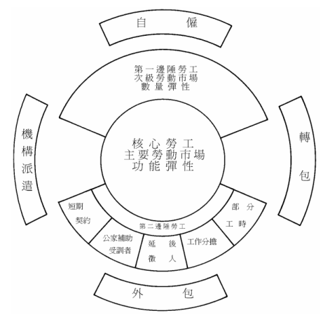
版權聲明
頁碼 | 作品 | 版權標章 | 來源/作者
2 |  |  | wikimediacommons Voland77 https://commons.wikimedia.org/wiki/File:2009_Freedom_House_world_map.svg 2016/11/5 visted依據中華民國著作權法第46.52及65條合理使用。
4 |  |  | pixabay serenawong https://pixabay.com/photo-1633667/ 2016/11/5 visted
5 |  |  | 臺灣大學機構典藏 臺灣大學國家發展研究所 李碧涵〈勞動體制的發展：全球化下的挑戰與改革〉，2002年，頁4 http://ntur.lib.ntu.edu.tw/handle/246246/48179 2016/10/22 visited
6 |  |  | pixabay TukTukDesign https://pixabay.com/photo-1623889/ 2016/11/5 visted

Slide 27
版權聲明
頁碼 | 作品 | 版權標章 | 來源/作者
7 |  |  | pixabay geralt https://pixabay.com/en/workplace-activity-job-concept-569517/ 2016/11/5 visted
10-12 | 競爭性彈性…勞動力素質很有關聯 |  | 臺灣大學機構典藏 臺灣大學國家發展研究所 李碧涵〈勞動體制的發展：全球化下的挑戰與改革〉，2002年，頁14-16 http://ntur.lib.ntu.edu.tw/handle/246246/48179 2016/10/22 visited
13 |  |  | pixabay PanJoyCZ https://pixabay.com/photo-607831/ 2016/11/5 visted
14-17 | 積極勞動市場政策…改變工作環境 |  | 臺灣大學機構典藏 臺灣大學國家發展研究所 李碧涵〈勞動體制的發展：全球化下的挑戰與改革〉，2002年，頁8-11 http://ntur.lib.ntu.edu.tw/handle/246246/48179 2016/10/22 visited

Slide 28
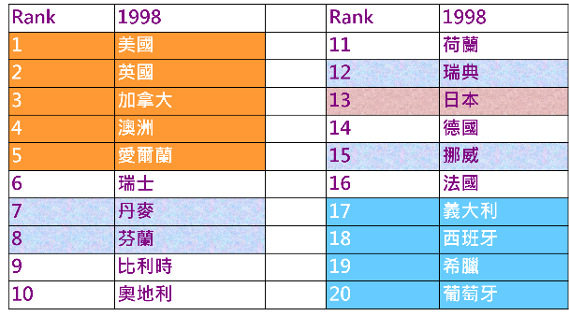
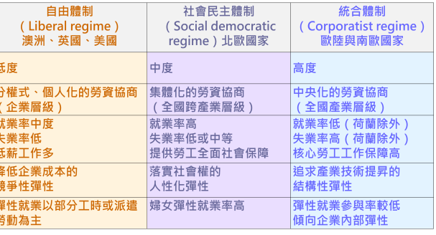
版權聲明
頁碼 | 作品 | 版權標章 | 來源/作者
18 |  |  | 臺灣大學機構典藏 臺灣大學國家發展研究所 李碧涵〈福利國家向右走：工作福利國家的創新性改革〉，2005年，頁188 http://ntur.lib.ntu.edu.tw/handle/246246/48190 2016/11/5 visted
19 |  |  | 臺灣大學機構典藏 臺灣大學國家發展研究所 李碧涵〈福利國家向右走：工作福利國家的創新性改革〉，2005年，頁189 http://ntur.lib.ntu.edu.tw/handle/246246/48190 2016/11/5 visted
20 |  |  | Flickr Christine und David Schmitt https://flic.kr/p/5hbcZR 2016/11/5 visted
21 |  |  | Flickr christian senger https://flic.kr/p/6K1B8u 2016/11/5 visted
Notes:
有老師的PDF連結嗎?

Slide 29
版權聲明
頁碼 | 作品 | 版權標章 | 來源/作者
23 | 卓越品質堅毅不撓…..熱忱 |  | Robert J. Danzig, The Leader Within You《領袖氣質》，Frederick Fell Publishers， May 15, 2000。 依據中華民國著作權法第46.52及65條合理使用。
24 |  |  | pixabay geralt https://pixabay.com/photo-1747234/ 2016/10/23 visted
1-29 |  |  | 本投影片範本及背景匯合來自Microsoft PowerPoint 2010 依據著作權法第46、52、65條合理使用本著作。

